Slide 1
图像稳定算法研究
张奕朗 王鑫 叶涵诚 陈幸豪 王鹏
CS: APP

Slide 2
内容
01 角点检测
02 运动估计
03 参数滤波
04 代码优化
05 结果展示
CS: APP

Slide 3
Part 1：角点检测
CS: APP

Slide 4
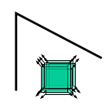
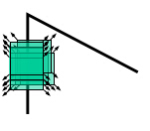
Harris角点检测
人眼对角点的识别通常是通过一个局部的小窗口内完成的，如果在各个方向上移动这个小窗口，窗口内的灰度发生了较大的变化，那么说明窗口内存在角点。
如果在各个方向移动，灰度几乎不变，说明是平坦区域
如果只沿着某一个方向移动，灰度几乎不变，说明是直线
如果沿各个方向移动，灰度均发生变化，说明是角点

Slide 5
Harris角点检测
数学推导
图像I(x,y)在点I(x,y)处平移后的自相关性，可以用E(u,v)表示，w(x,y)为窗口函数，I(x+u,y+v)为平移后的图像灰度, I(x,y)为图像灰度
W(x,y)一般为二维高斯滤波器
泰勒展开：

Slide 6
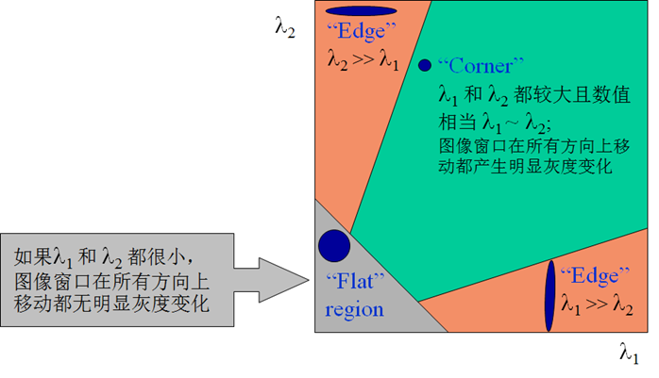
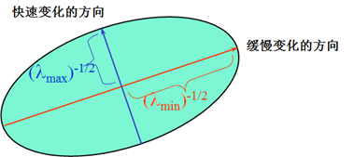
Harris角点检测
二次项函数本质上就是一个椭圆函数，椭圆的扁平率和尺寸是由矩阵M的两个特征值决定。
K一般取为0.04~0.06,默认为0.04
R=Det(M)-k*trace(M)*trace(M)
定义当R>threshold时且为局部极大值的点时，定义为角点
Threshold通过特征因子Q控制，Q越大，角点选择越严格

Slide 7
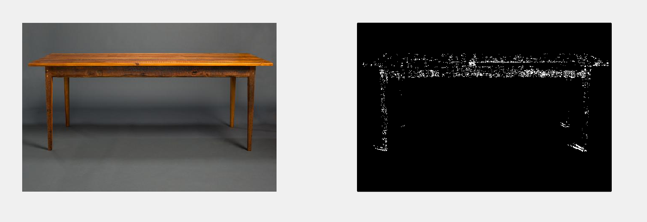
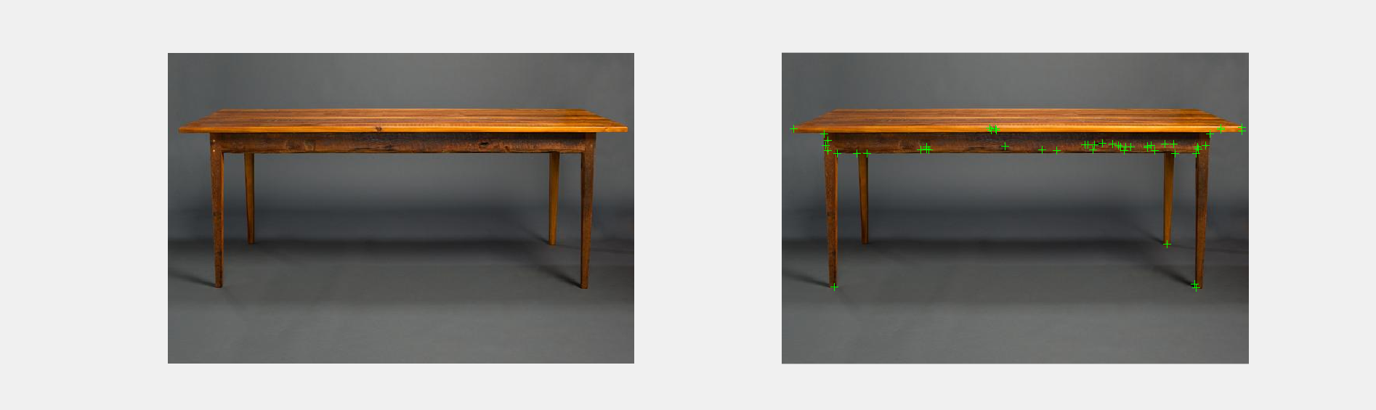
Harris角点检测
效果演示

Slide 8
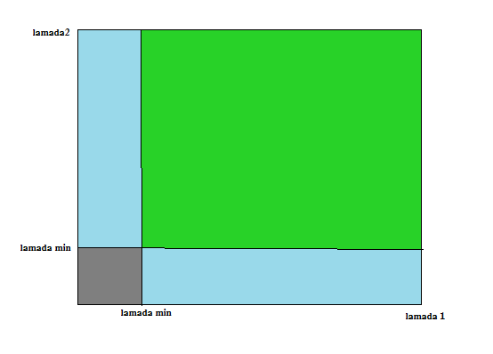
Harris角点检测
算法原理
Shi-Tomasi算法是Harris算法的改进，在Harris算法中，是根据协方差矩阵M的两个特征值的组合来判断是否角点。而在Shi-Tomasi算法中，是根据较小的特征值是否大于阈值来判断是否角点。
这个判断依据是：较小的特征值表示在该特征值方向上的方差较小，较小的方差如果都能够大于阈值，在这个方向上的变化满足是角点的判断要求。

Slide 9
Part 2：运动估计
CS: APP

Slide 10
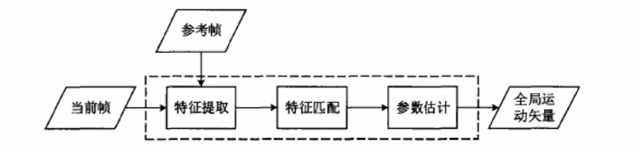
基于局部特征的全局运动估计
基于局部特征的全局运动估计，就是在当前图像和参考图像之间通过特征匹配找到对应关系。流程分为以下三步：
特征提取（采取角点检测）
特征匹配
鲁棒的参数估计

Slide 11
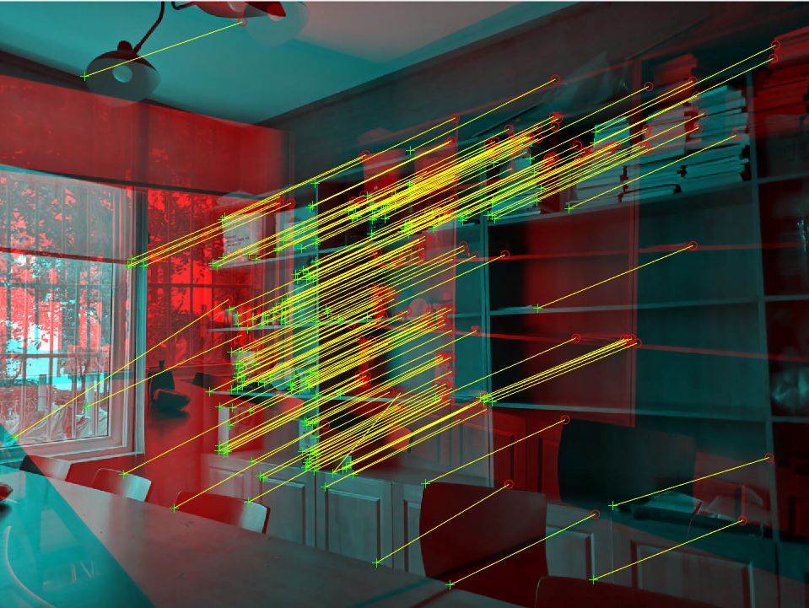
特征匹配
基于FREAK(快速视网膜关键点)特征检测
FERAK的计算速度通常更快，内存负载更低，
而且更具有鲁棒性，比较适合于嵌入式系统或实时系统
Fast Approximate Nearest Neighbors
with Automatic Algorithm Configuration
nearest-neighbors search
randomized kd-trees
hierarchical k-means tree
clustering

Slide 12
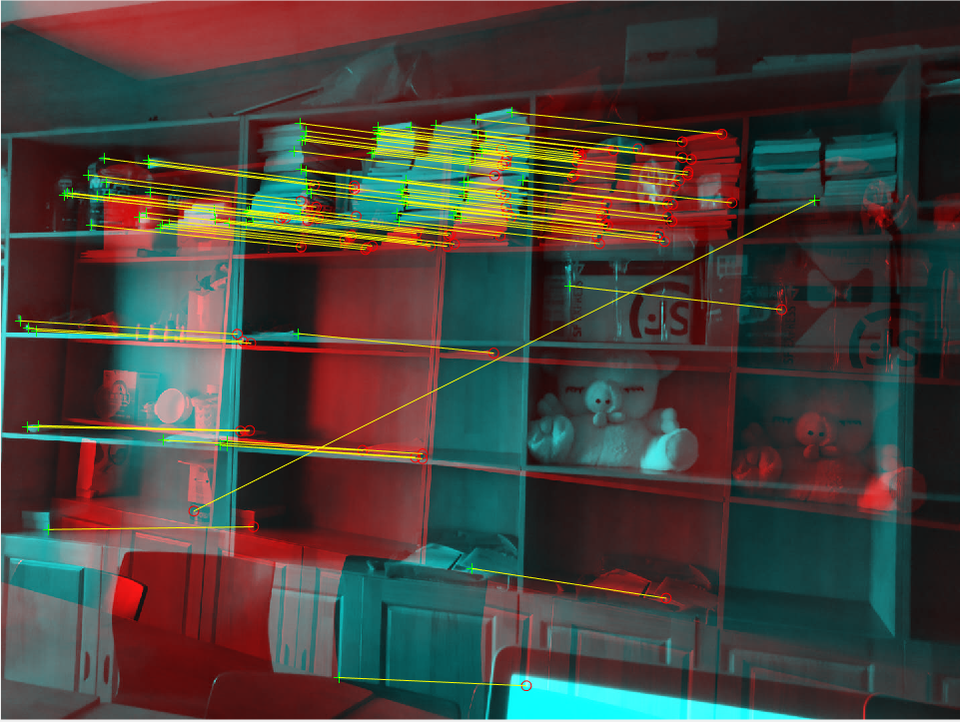
运动估计
基于SVD的运动估计
降低维度，使用小得多的数据集来表示原始数据，在这里使用更少的变换系数
去除噪声点，提高算法的结果

Slide 13
Part 3：参数滤波
CS: APP

Slide 14
参数滤波修正
为什么要滤波？
特征提取和参数估计得到的结果不够准确，存在噪声
假设特征提取和参数估计无偏
可建模为零均值的加性高斯白噪声
由隐状态获得观测值的过程建模为线性高斯过程

Slide 15
转移模型——HMM
HMM：隐马尔可夫模型
隐状态
X₀
X₁
X₂
……
X_{t}
e₁
e₂
……
e_{t}
证据变量
流式数据处理
滤波：前向算法
预测：转移模型
平滑：前向——后向算法
最可能序列：维特比算法
学习：EM算法
静态数据处理

Slide 16
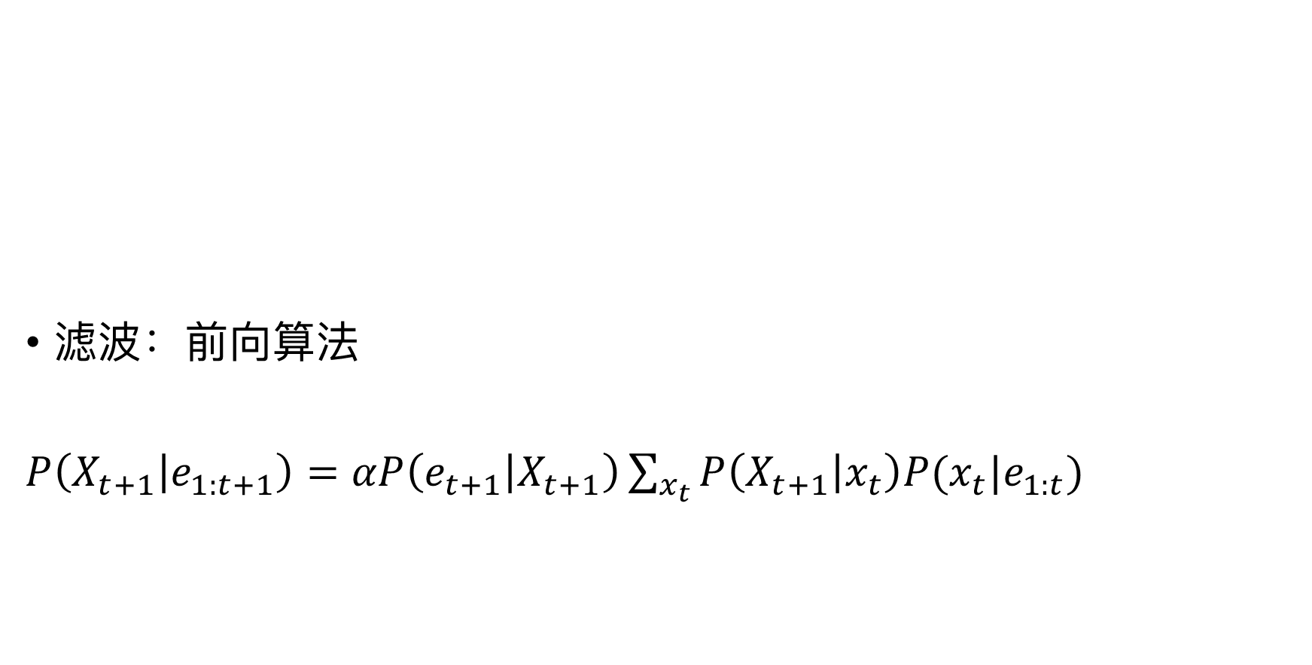
转移模型——HMM
前向滤波
滤波：前向算法
$P\left(X_{t+1} | e_{1:t+1}\right)=αP\left(e_{t+1} | X_{t+1}\right)\sum_{x_{t}}{P\left(X_{t+1} | x_{t}\right)P(x_{t}|e_{1:t}) }$
隐状态
X₀
X₁
X₂
……
X_{t}
e₁
e₂
……
e_{t}
证据变量

Slide 17
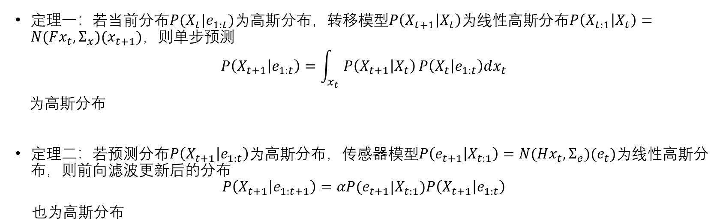
线性高斯模型——卡尔曼滤波
隐状态
X₀
X₁
X₂
……
X_{t}
e₁
e₂
……
e_{t}
证据变量

Slide 18
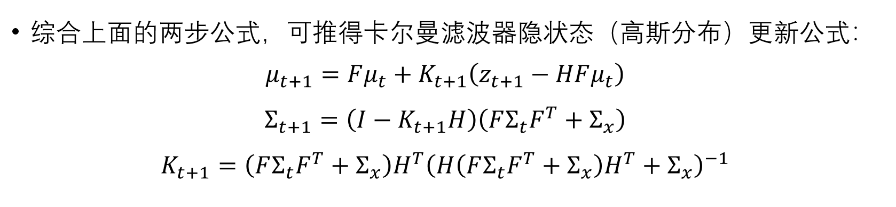
线性高斯模型——卡尔曼滤波
隐状态
X₀
X₁
X₂
……
X_{t}
e₁
e₂
……
e_{t}
证据变量

Slide 19
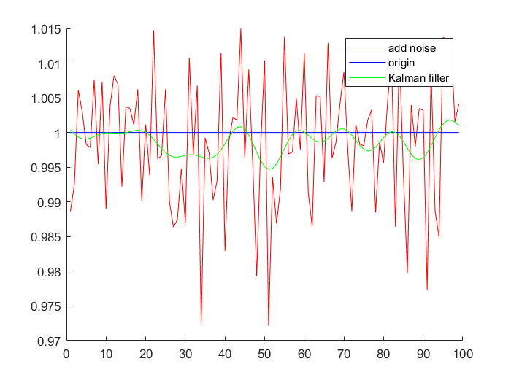
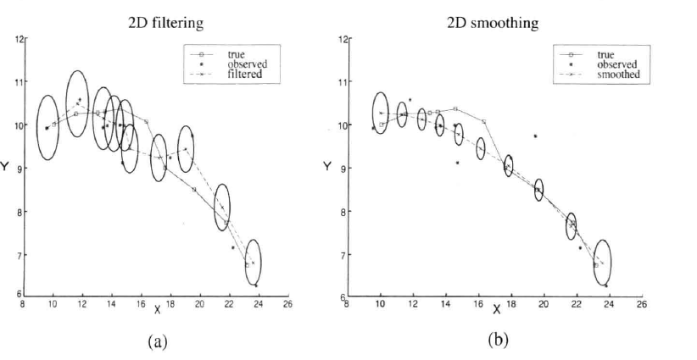
卡尔曼滤波：仿真

Slide 20
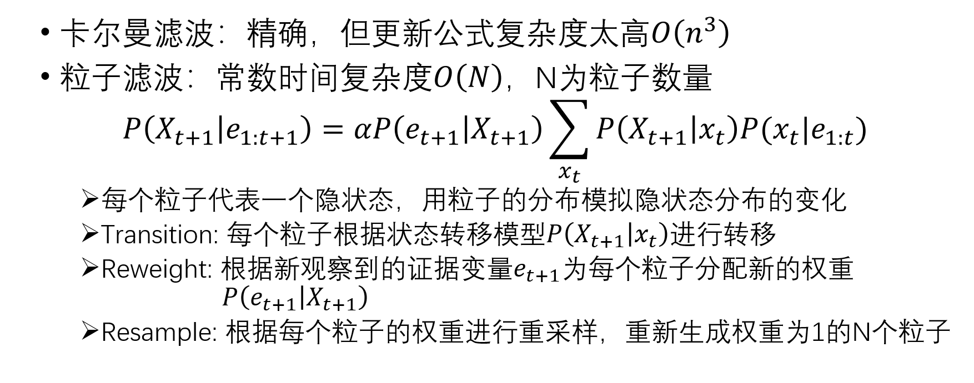
粒子滤波

Slide 21
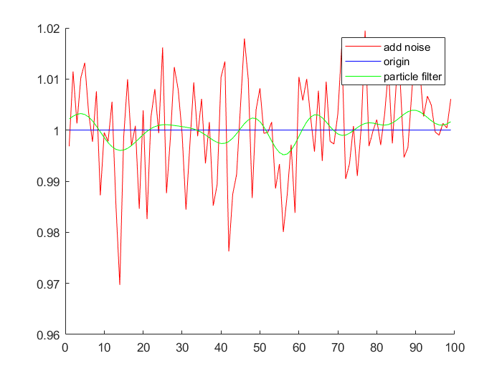
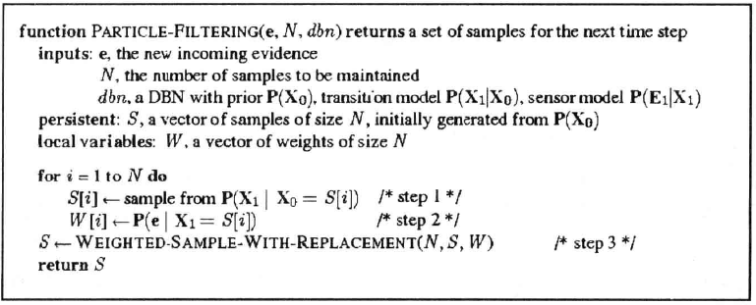
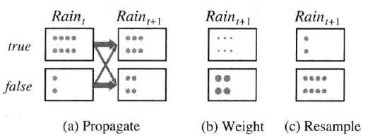
粒子滤波：仿真

Slide 22
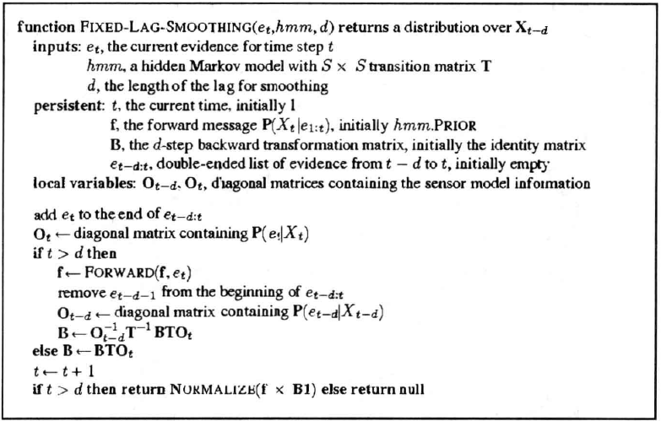
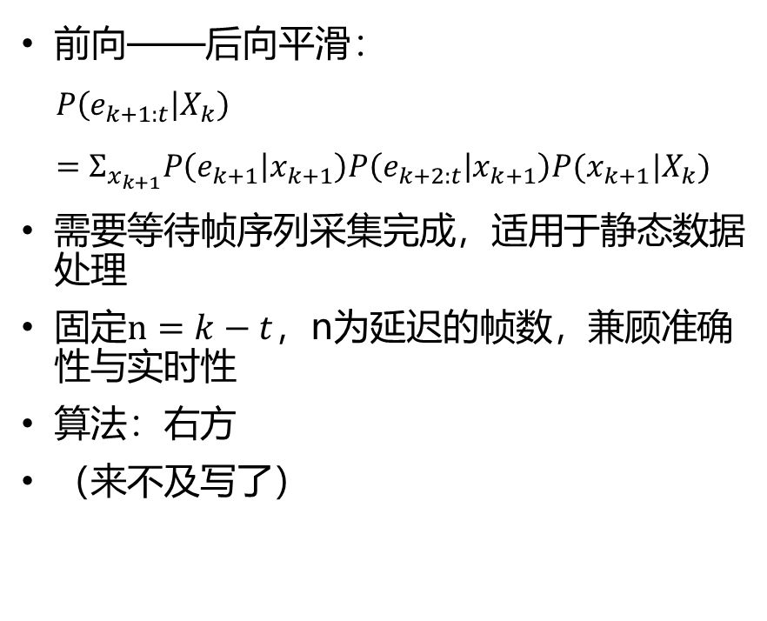
固定帧延时下的平滑
前向——后向平滑：
$$P\left(e_{k+1:t} | X_{k}\right)=Σ_{x_{k+1}}P\left(e_{k+1} | x_{k+1}\right)P\left(e_{k+2:t} | x_{k+1}\right)P(x_{k+1}|X_{k})$$
需要等待帧序列采集完成，适用于静态数据处理
固定$n=k−t$，n为延迟的帧数，兼顾准确性与实时性
算法：右方
（来不及写了）

Slide 23
Part 4：代码优化
CS: APP

Slide 24
代码优化
SIMD、GPU并行
SIMD：single instruction multiple data单指令多数据流
C++：IPP、MKL库，向量化
Matlab：gpuArray自带SIMD

Slide 25
代码优化
SIMD、GPU并行
每帧之间：存在前后依赖性
每帧之内：无依赖性
SIMD抽象层级较高，并行粒度较粗
C++：CUDA编程，GPU grid内使用multi-block+multi-thread，__global__定义device function，__shared__声明共享数据，__syncthreads();快速同步防止数据冒险
Matlab：gpuArray+parfor (matlab parallel computing toolbox)

Slide 26
Part 5：结果展示
CS: APP

Slide 27
结果展示
陈幸豪说他要现场跑代码

Slide 28
结果展示
Github主页
https://github.com/zhangyilang/videoStabilization
自己造梯子
README施工完毕后开源
美工缺失

Slide 29
参考文献
[1] Kejriwal L, Singh I. A Hybrid filtering approach of Digital Video Stabilization for UAV using Kalman and Low Pass filter[J]. Procedia Computer Science, 2016, 93: 359-366.
[2] Whyte O, Sivic J, Zisserman A. Deblurring shaken and partially saturated images[J]. International journal of computer vision, 2014, 110(2): 185-201.
[3] Liu S, Yuan L, Tan P, et al. Bundled camera paths for video stabilization[J]. ACM Transactions on Graphics (TOG), 2013, 32(4): 78.
[4] Hee Park S, Levoy M. Gyro-based multi-image deconvolution for removing handshake blur[C]//Proceedings of the IEEE Conference on Computer Vision and Pattern Recognition. 2014: 3366-3373.

Slide 30
Thank you!

